Slide 1


2026
普通高考报名培训
天津市第四十一中学教务处
2025年10月15日

Slide 2
01 报名条件
目录
02 报名办法
03 资格审查
04 温馨提示

Slide 3
01
报名条件
PART 01

Slide 4
1.基本资格条件：
遵守中华人民共和国宪法和法律
高级中等教育学校毕业或具有同等学力
身体状况符合相关要求
符合我市户籍要求

Slide 5
2. 可以报考的情况：
（1）具有我市常住户籍的考生，须符合以下要求：
应届毕业生
须2023年8月31日（含）前取得我市常住户籍，具有我市高级中等教育学校3年学籍并实际就读。

Slide 6
2. 可以报考的情况：
（2）蓝印户口考生：
应届毕业生
需在2023年10月1日以前取得本市蓝印户口，2023年取得本市普通高中正式学籍，在学籍校实际就读三年

Slide 7
02
报名办法
PART 02

Slide 8
报名程序
第一阶段：考生网上报名
第二阶段：报名点现场确认

Slide 9

报名办法
考生网上报名
网报时间：10月16日9:00至10月21日17:00
报名方式：登录招考资讯网（www.zhaokao.net），
进入报名系统

Slide 10
报名环境
支持浏览器：IE8及以上浏览器，
360极速浏览器等主流浏览器。
不能用手机操作报名

Slide 11
报名流程
考生注册
考生登录
填写报名信息
网上支付
修改报名信息

Slide 12
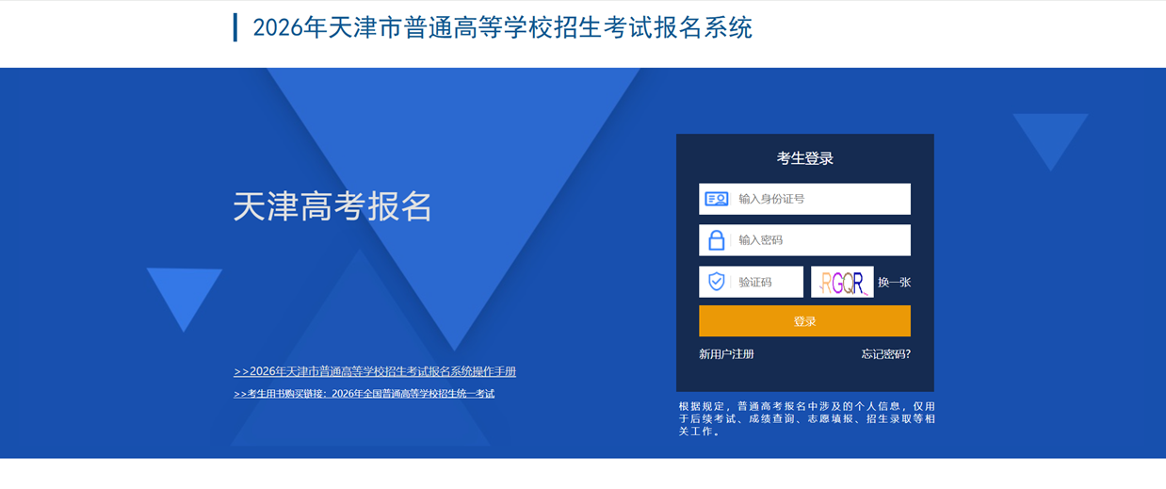
注意：填报志愿的相关材料需网上购买

Slide 13
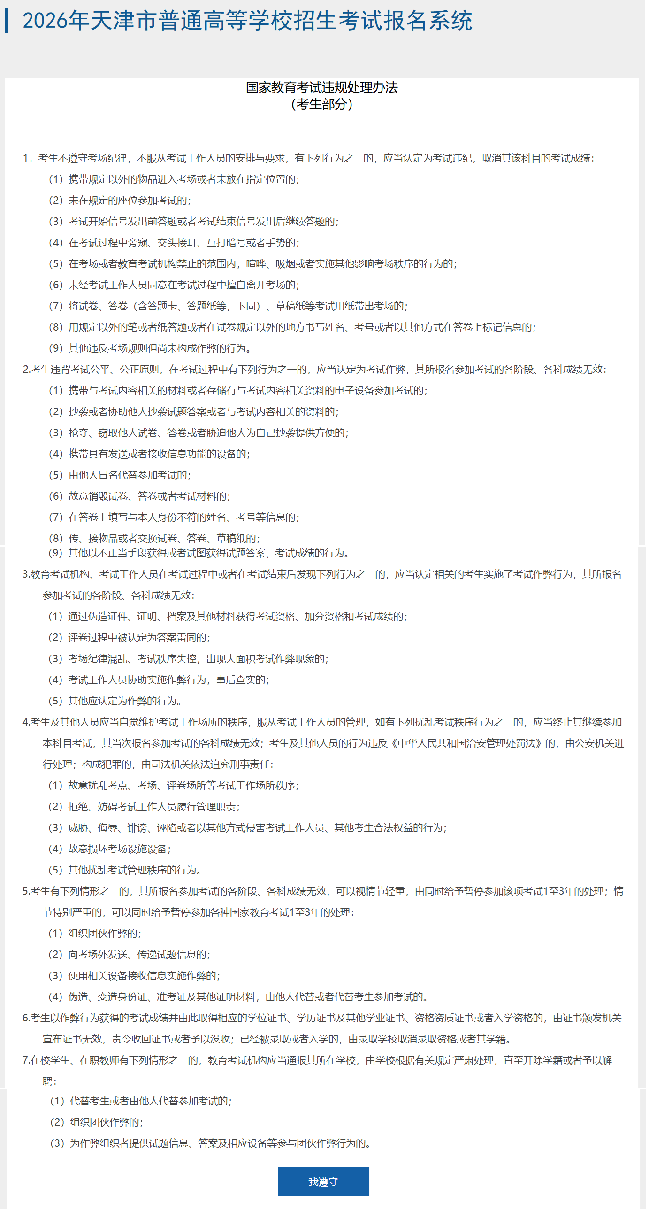
点击“新用户注册”，进入考生须知页面
浏览完毕点击右下角“我遵守”，进入市高招办提示页面

Slide 14
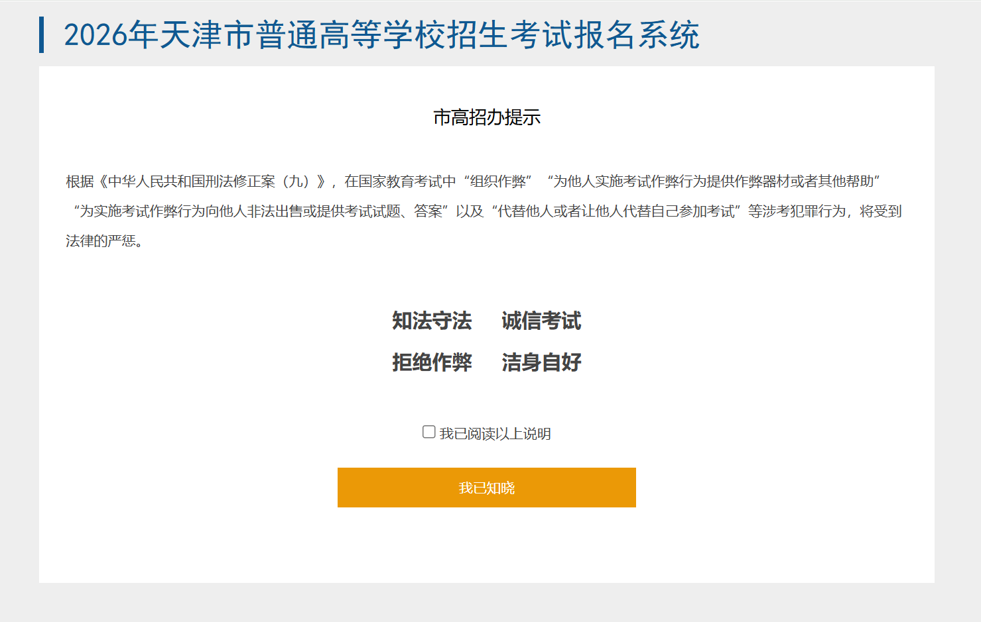
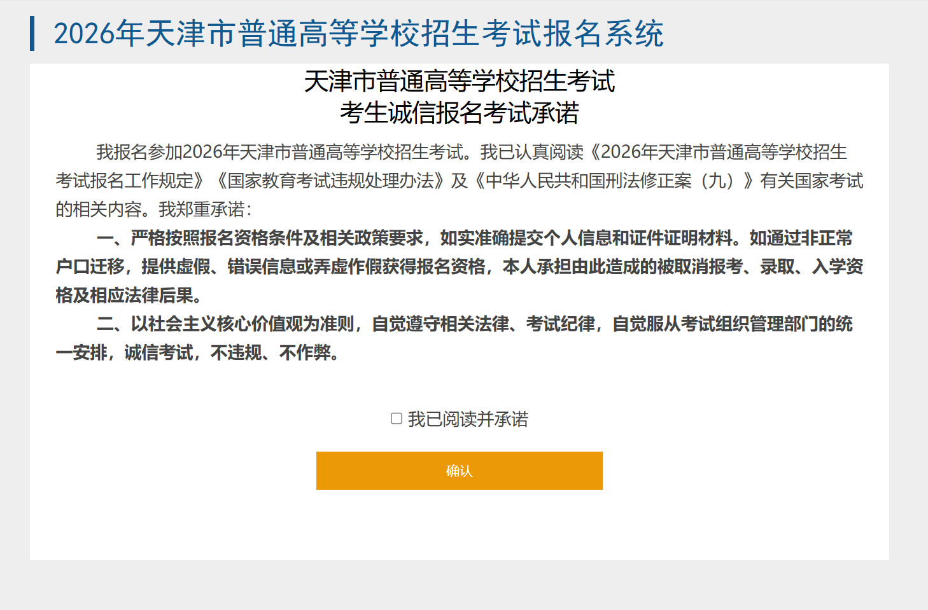

Slide 15
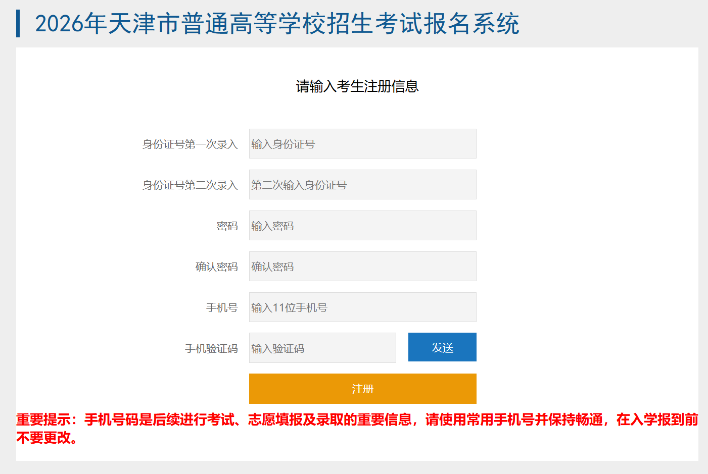
注：手机号码和身份证号码在注册完毕之后不可更改，注册过的手机号码和身份证号码也不能进行二次注册，注册时请确认无误后再提交。密码不要泄露。

Slide 16
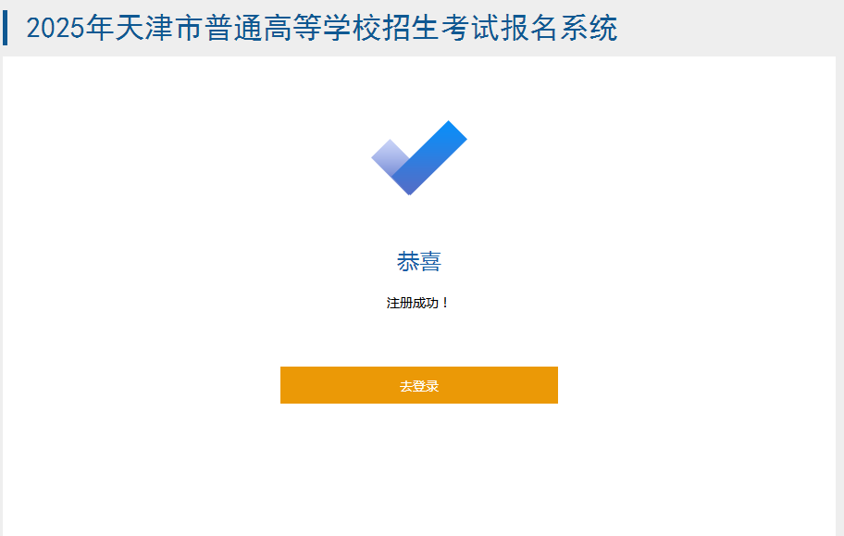

注册成功显示注册成功页面，考生即可登录系统，注册密码为考生登录密码，请妥善保存。

Slide 17
录入信息的原则及要求：
完整：所有信息完整填写无遗漏
真实：所有信息真实填写无虚假
准确：所有信息准确填写无差错
说明：根据教育部要求，姓名出现疑难字无法打印的，采用大写拼音替代，如“张SAN”。

Slide 18
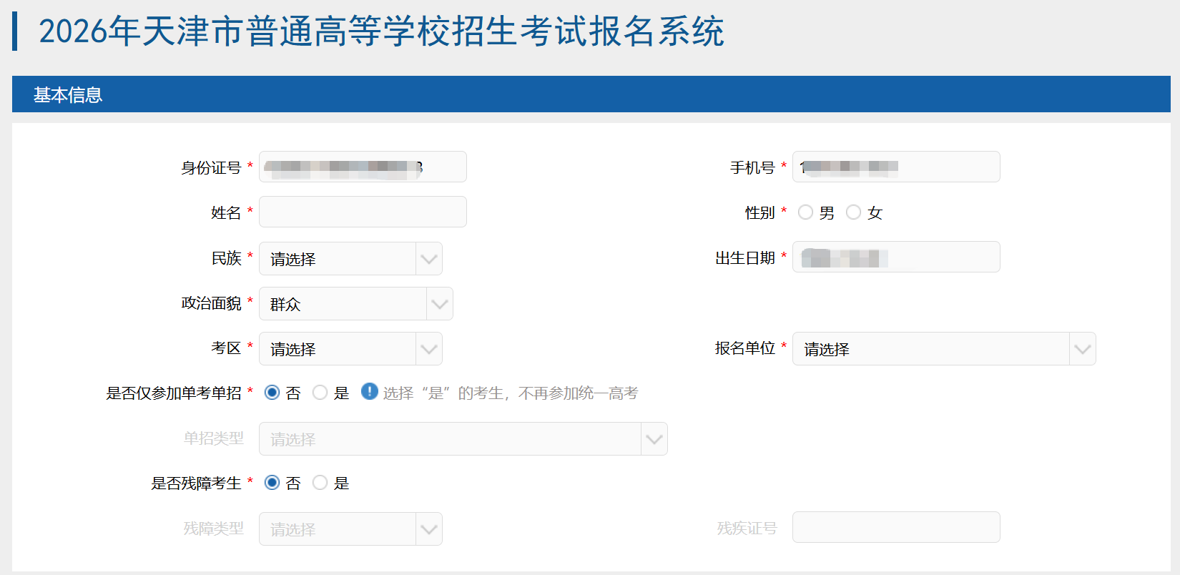
填报信息
填写信息包含基本信息、学习信息、家庭信息、高中、初中、小学简历信息和选报信息，考生根据选报信息进行支付。所有信息项必须填写，不能为空。
河西区
天津市第四十一中学

Slide 19
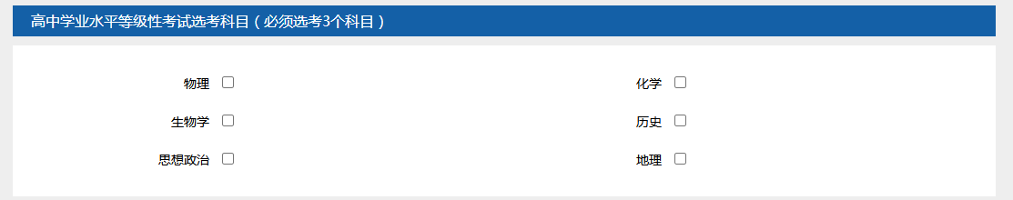
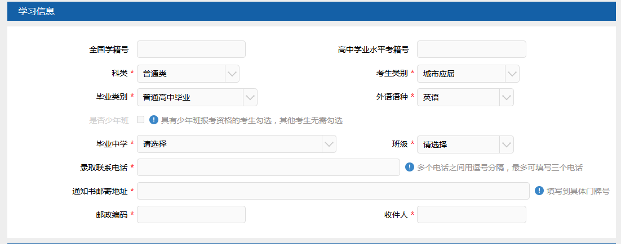
均为高考中需要选考的科目，切勿与学业水平合格考报考混淆或反选
班主任给的
103开头的
普通类/艺术类/体育类
城镇应届或农村应届
普通高中毕业生
天津市第四十一中学
不能修改，可以是外省但需要写清具体地址

Slide 20

必须参加专业考试
必须参加体育测试
普通类
艺术类
体育类
关于艺术类考生报名说明
关于艺术类统考需要伴奏的科类，包括：1.舞蹈类；2.戏剧影视表演类；3.服装表演类。其他科类均不需要伴奏。

Slide 21
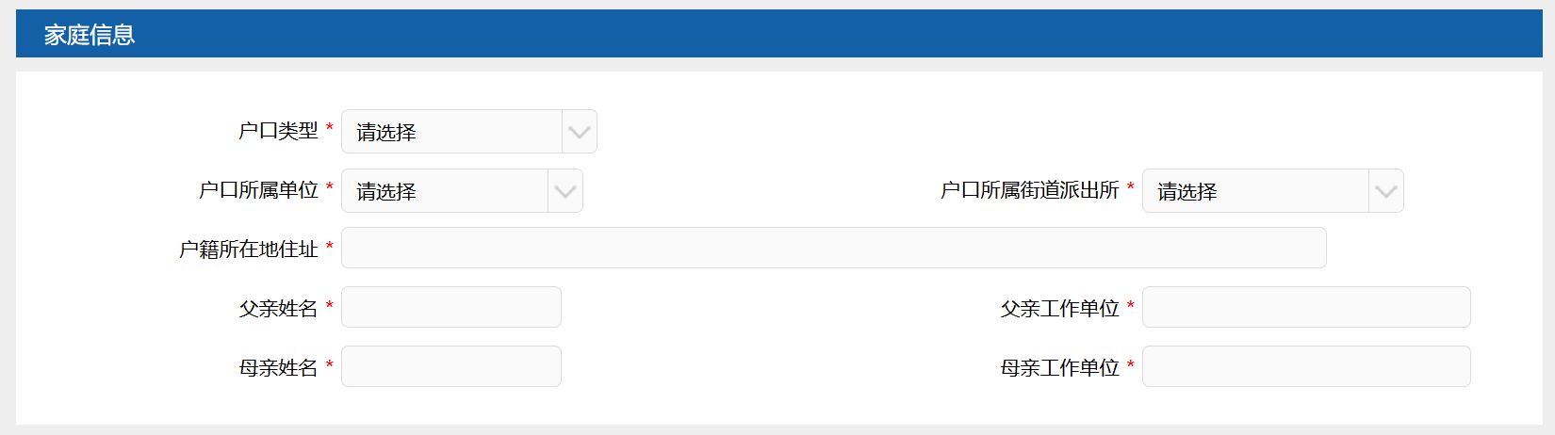
参看户口本首页

Slide 22
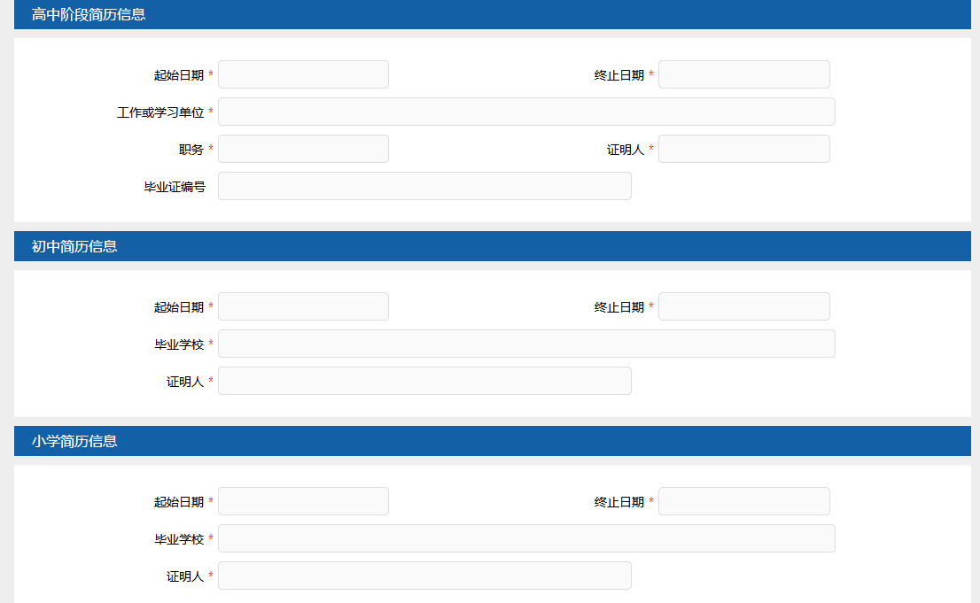
2023-09
2026-07
注意经历顺序
2020-09
2023-07
1、如果中途转学，只写最终毕业学校
2、如果中途休学，年月按实际情况填写
2014-09
2020-07

Slide 23
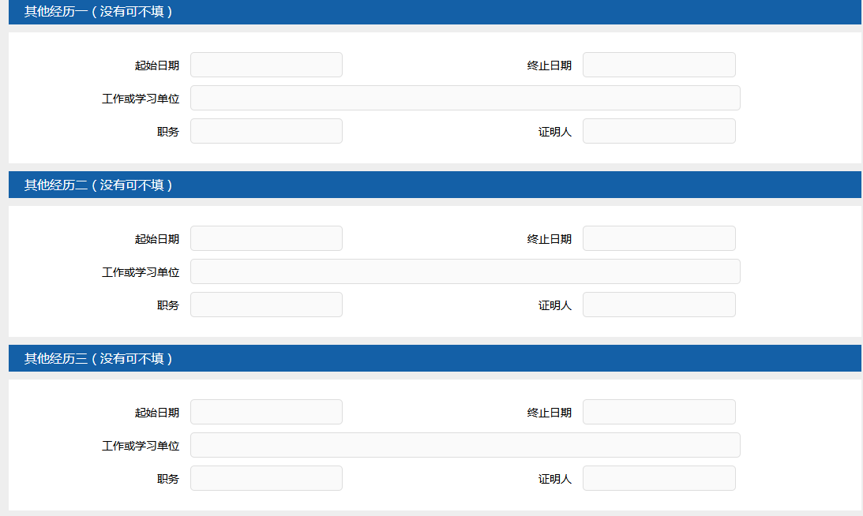
有外地学习经历的学生
可以按照自己的情况如实填写下面的表格

Slide 24
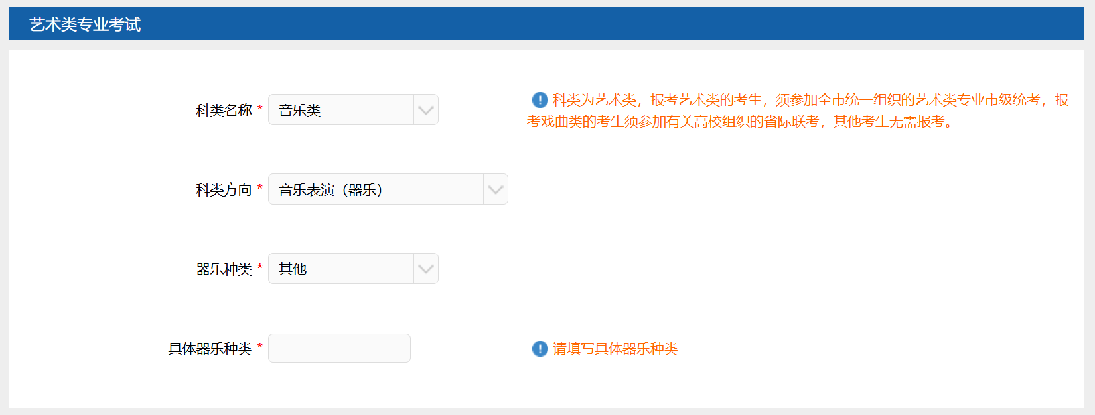

Slide 25
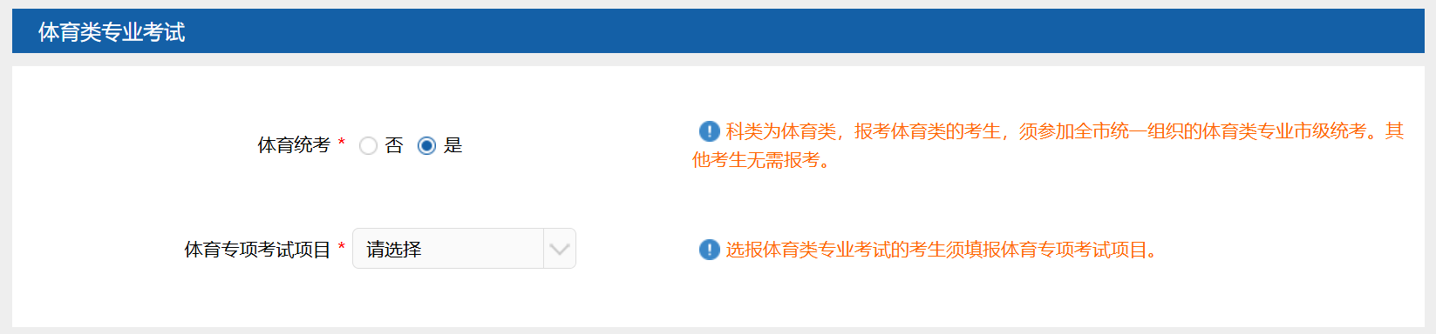
只参加体育单考单招的考生
填“普通类”即可，无需填“体育类”
无需参加体育统考

Slide 26
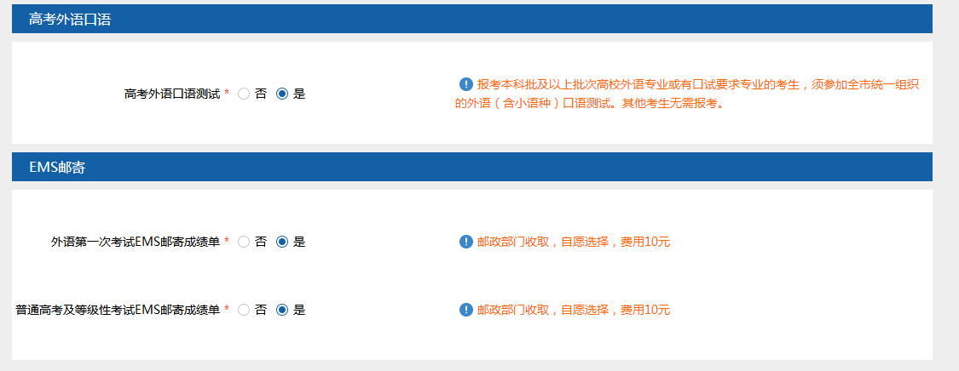
使用听力机考系统
2026年1月上中旬举行
EMS邮寄都选“是”，高校要看带底纹的成绩单

Slide 27
当所有填报信息确认无误后,点击“保存信息”，弹出保存信息成功对话框，同时考生会收到保存本人报名信息的短信。

Slide 28
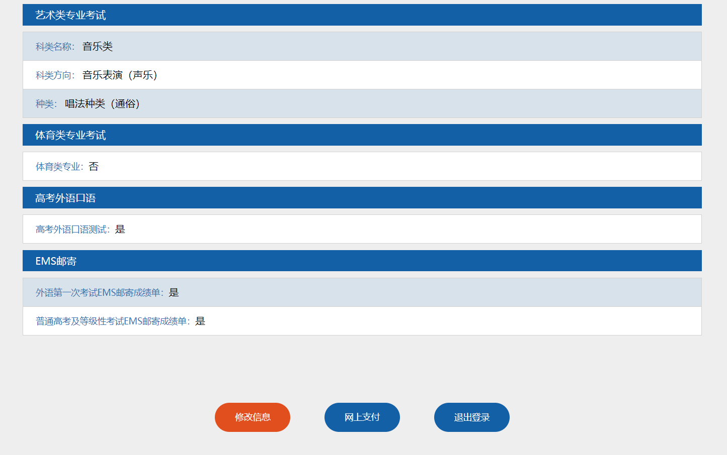

信息确认

Slide 29
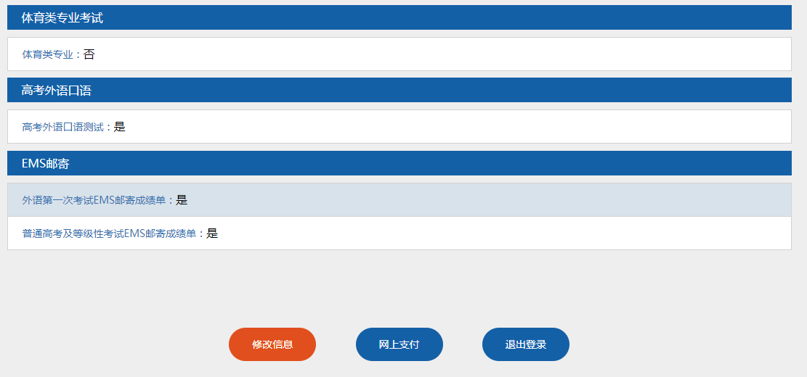
修改信息 在首页登录系统后，
点击左下角“修改信息”，进入修改页面。

Slide 30
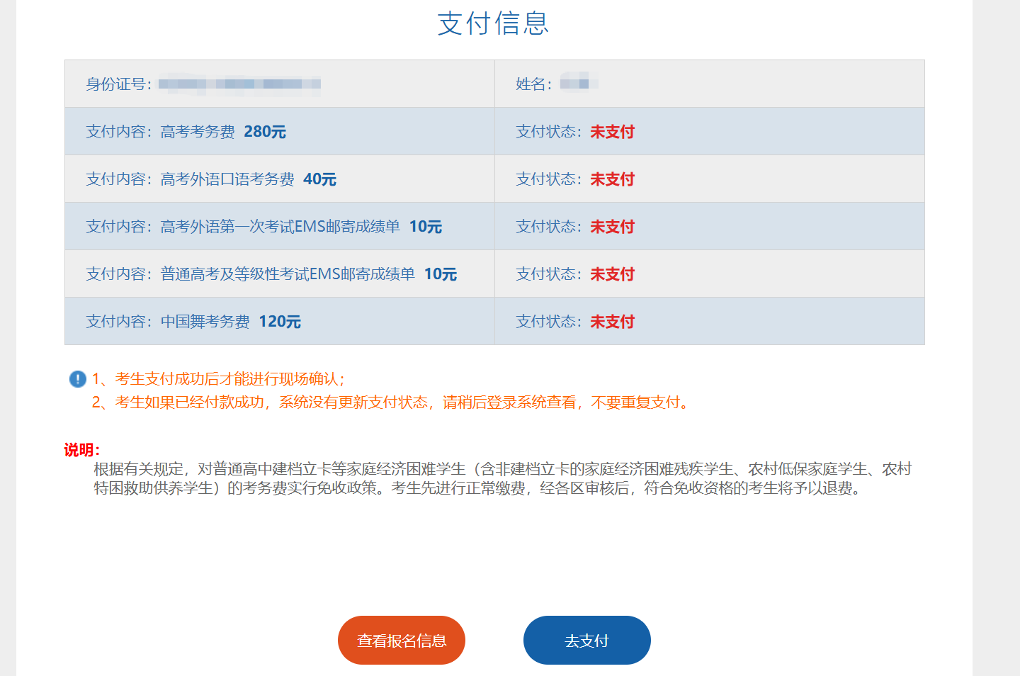
网上支付
1、点击“网页支付”按钮进入支付信息页面，显示考生相应的报名支付内容和支付状态。考生支付成功后才能进行现场确认。
全部支付完成后
才可通过“确认”
提示考生：
完成报名信息现场确认的考生，因本人原因不能参加考试的，已进行网上支付的考务费不予退还

Slide 31
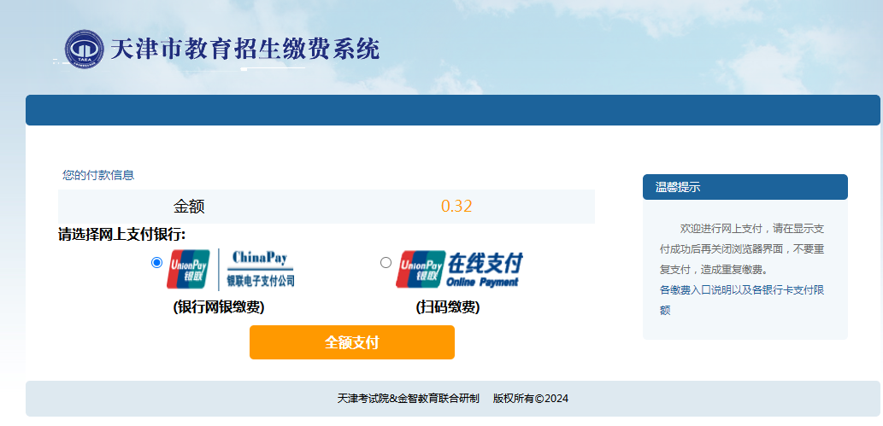

Slide 32
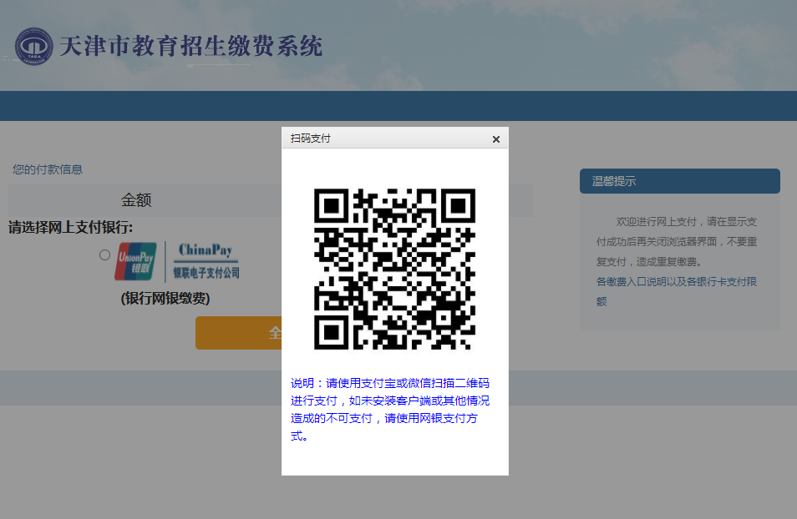
选择“扫码支付”，
使用支付宝或微信扫描二维码进行支付。

Slide 33
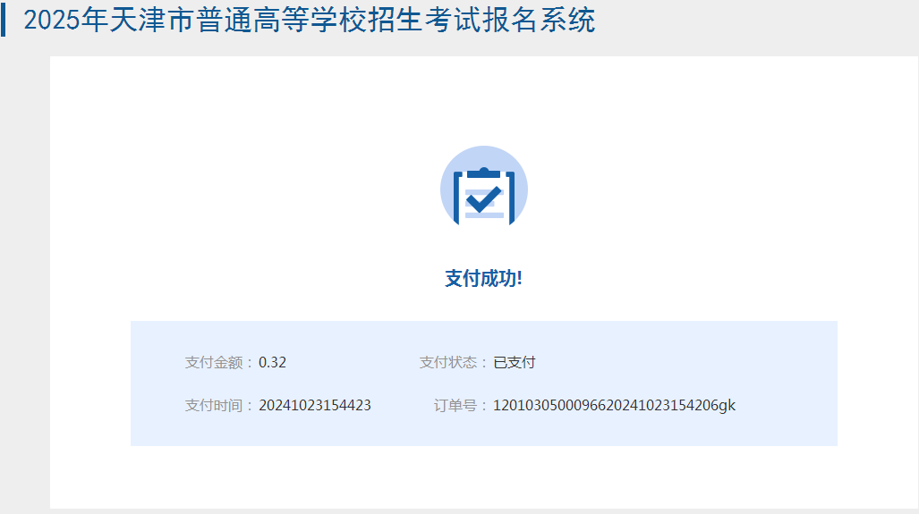
考生如果已经付款成功，系统没有更新支付状态，请稍后登陆系统查看，不要重复支付。

Slide 34
报名办法
第二步
现场确认报名信息
确认时间：10月24日
确认地点：绍兴道四楼机房

Slide 35
现场确认报名信息
确认考生身份
提示：1.使用身份证识别仪，系统校验关键信息（姓名、身份证号）
2.身份证照片、高级中等教育阶段照片、考生本人“三比对”
编制考生号
提示：不能重号，科类不能错。1普通类/3艺术类/4体育类
电子摄像
提示：凡未进行电子覆盖摄像的考生均不得参加高考
www.zhaokao.net
TAEA

Slide 36
考生确认信息
提示：《考生报名信息确认单》考生签字确认，报名单位盖章（一式两份）。
1.务必保证本人照片、考生号、身份证号、姓名、语种、科类等各类信息准确无误，确认时与考生逐项核对；考生签承诺书。
2.报名信息以确认表为准，报名后不要更改姓名、身份证号。
3.报名后不要立即将户口转出，如果在户口审查期间，户口已到其他省市，将取消报名资格;报名后人籍分离，取消报名资格。
4.资格审核要与报名信息一致（应往届、艺体类、语种等）。
www.zhaokao.net
TAEA

Slide 37
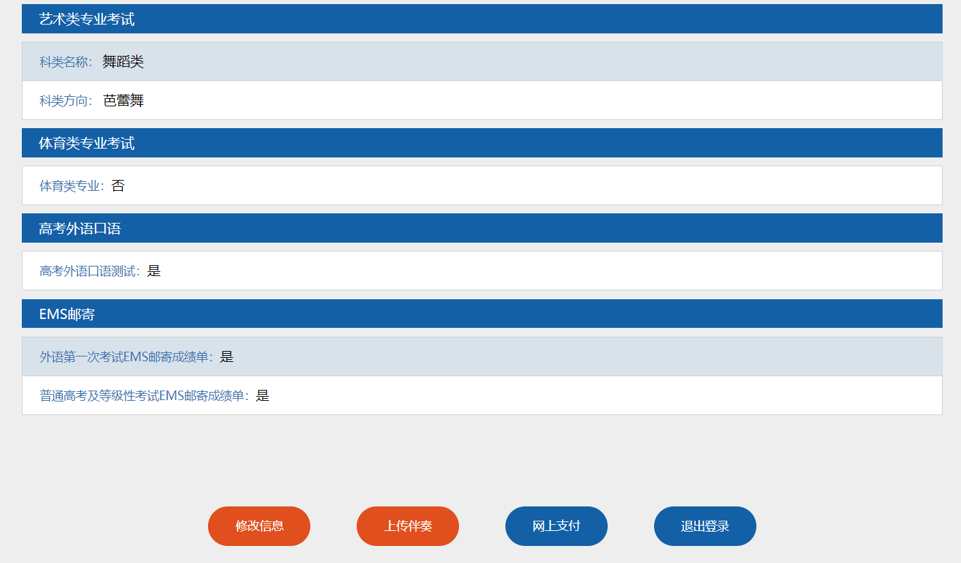
部分艺术类考生——上传伴奏
2025年10月24日9:00至10月25日17:00
舞蹈
戏剧影视表演
服装表演

Slide 38
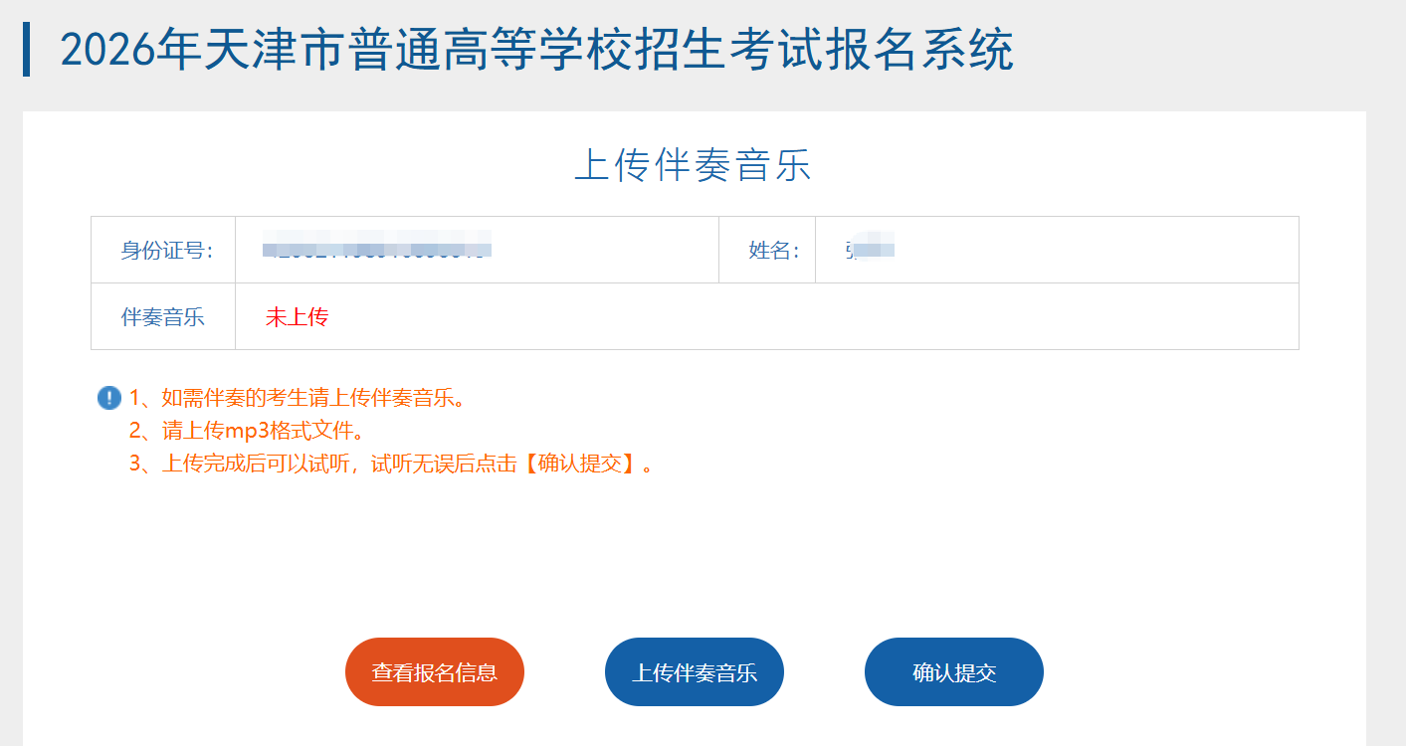

Slide 39
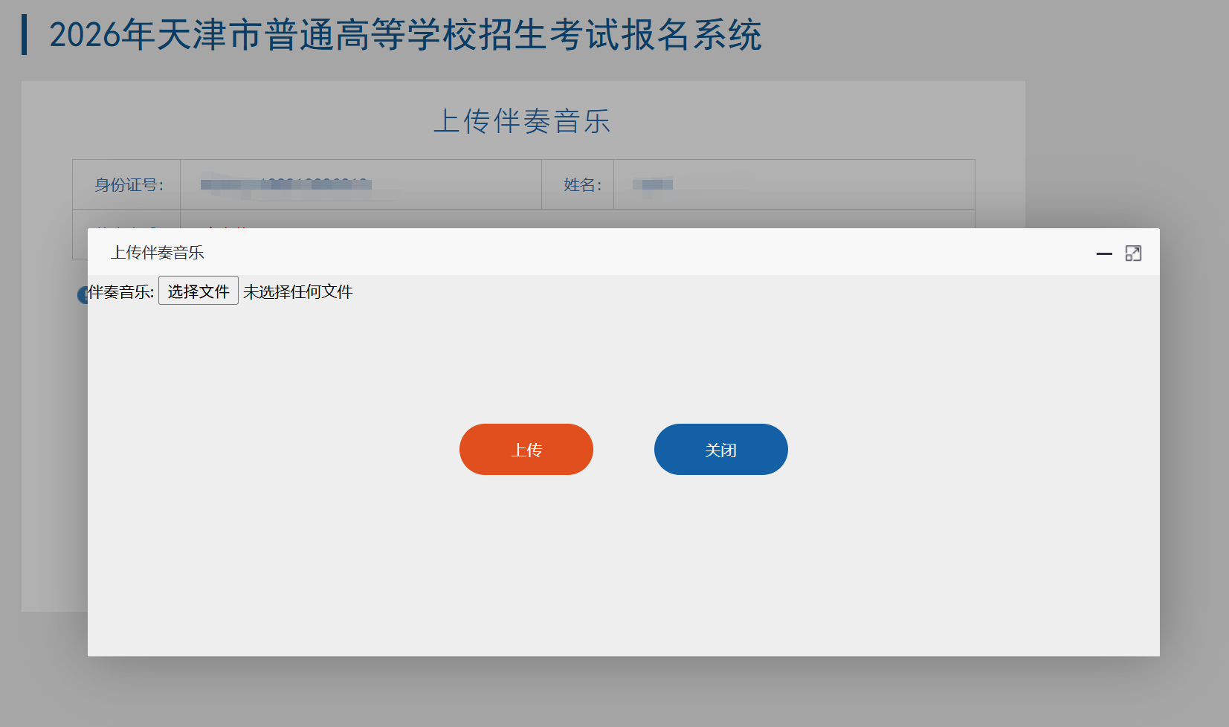

Slide 40
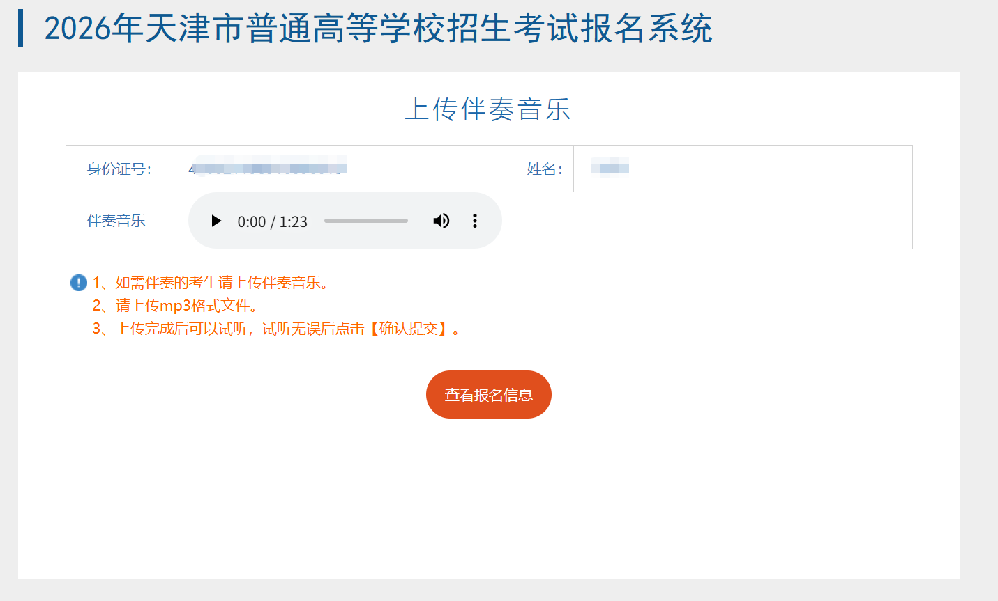
提示考生：
试听后再确认提交，一经提交不能更改

Slide 41
03
资格审查
PART 03

Slide 42
资格审查——审查主体
审查主体：学籍所在学校、指定的报名单位。
复查主体：区教育局学籍管理部门、有关单位学籍管理部门、区考试机构。
www.zhaokao.net
TAEA

Slide 43


资格审查——审查办法
报名单位资格审查
报名单位审查户籍、学籍、实际就读、学历等信息的原件，进行“三比对”，登记造册，签字确认，审查材料复印或拍照，永久留存。
各区及相关单位复查
市级部门联审及报教育部复核
www.zhaokao.net
TAEA

Slide 44
资格审查——审查办法
报名单位资格审查
区学籍管理部门复查高中应届考生学籍及实际就读情况。
各区及相关单位复查
市级部门联审及报教育部复核
www.zhaokao.net
TAEA

Slide 45
资格审查——审查办法
报名单位资格审查
各区及相关单位复查
市高招办、市教委有关部门、市公安局户政部门对考生学籍和户籍进行市级复审，并报教育部进行重复报名和违规报名筛查。
市级部门联审及报教育部复核
www.zhaokao.net
TAEA

Slide 46
04
温馨提示
PART 04

Slide 47
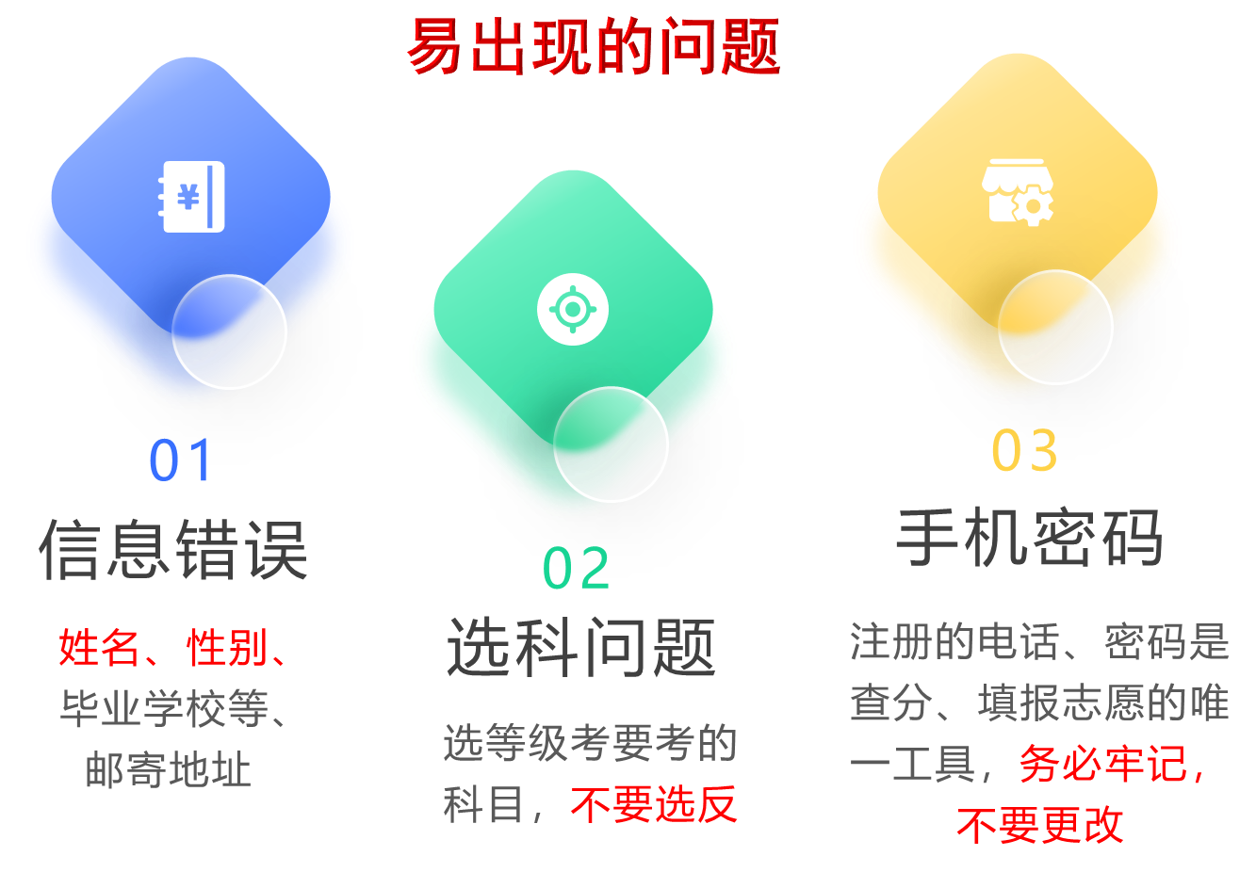
www.zhaokao.net
TAEA

Slide 48
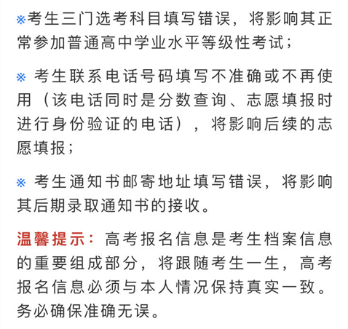
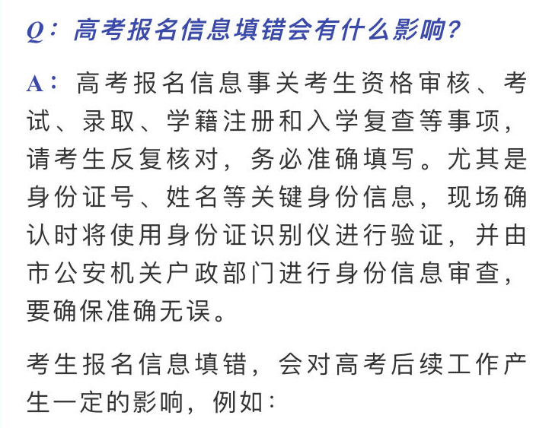
www.zhaokao.net
TAEA

Slide 49
找回密码
身份证号和手机号
发送短信验证码
重新设置密码
www.zhaokao.net
TAEA

Slide 50
感谢垂听！

